Slide 1
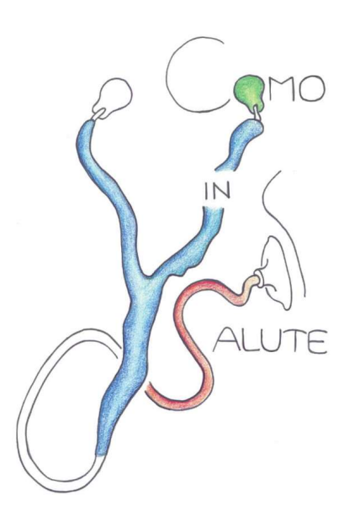
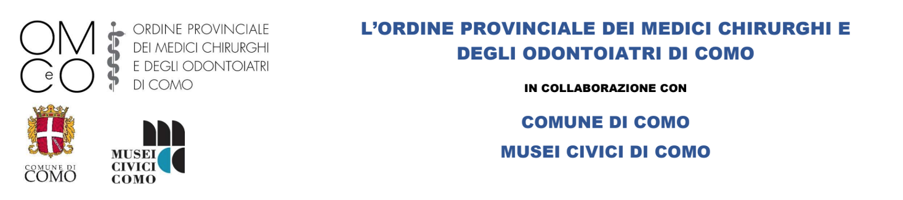
Como in Salute 2024:
Celiachia e sintomi gastrointestinali
Franco Radaelli, UOC Gastroenterologia, Ospedale Valduce
Emanuele Rondonotti, UOC Gastroenterologia, Ospedale Valduce
Maria Maddalena Terpin, Gastroenterologia Generale e Multimodale, Ospedale Sant’Anna
Valentina Borghesi, Psicologa, Fondazione Macchi, Ospedale di Circolo di Varese

Slide 2

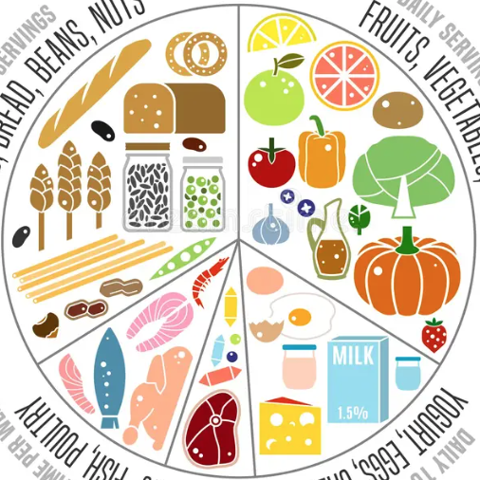
Agenda:
Focus sui principali sintomi gastrointestinali
Dieta e sintomi gastrointestinali
Dieta = cura (celiachia)
Ruolo complementare

Slide 3

Sintomi gastrointestinali:
Dottore, ho il reflusso…….
Dottore, soffro di diverticoli……..
Dottore, devo avere qualche intolleranza ….

Slide 4
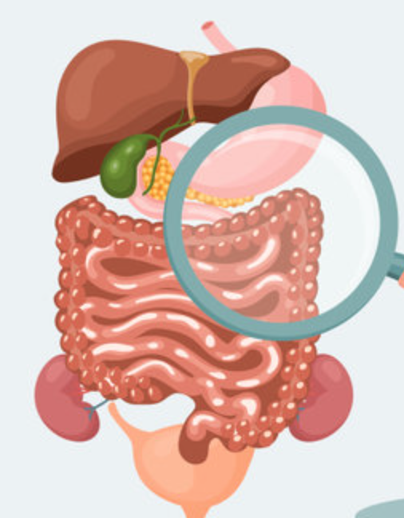
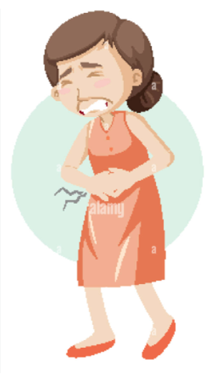
Sintomi gastrointestinali:
bruciore al petto
bruciore allo stomaco
rigurgito acido
aerofagia, eruttazione
dolore allo stomaco
digestione lenta
peso allo stomaco
nausea
vomito
scarso appetito
borborigmi
gonfiore addominale
distensione addominale
dolori addominali
alterazioni dell’alvo

Slide 5
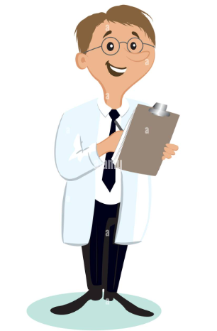
Età
Rischio famigliare
Durata dei disturbi
Esami già eseguiti
Sintomi di allarme
Malattia organica
Esami diagnostici
Malattia funzionale
Categorizzazione sintomi
Terapia

Slide 6
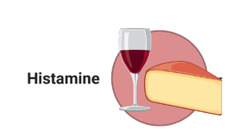

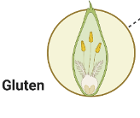
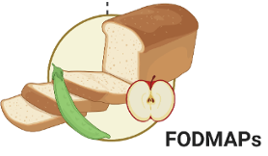





Dieta e sintomi gastrointestinali funzionali:
20-40% riportano sintomi GI in associazione con particolari alimenti
Intolleranze / allergie alimentari documentabili in 1-3% di questi pazienti
Atteggiamenti alimentari restrittivi non sempre giustificati
  Impatto negativo su qualità della vita (QoL)
  Isolamento sociale
  Deficit nutrizionali
  Alterazioni microbiota intestinale

Slide 7
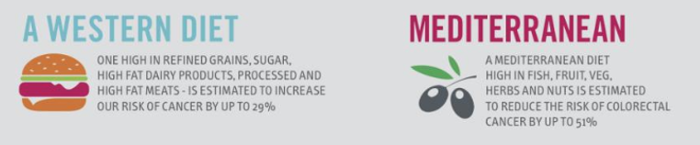
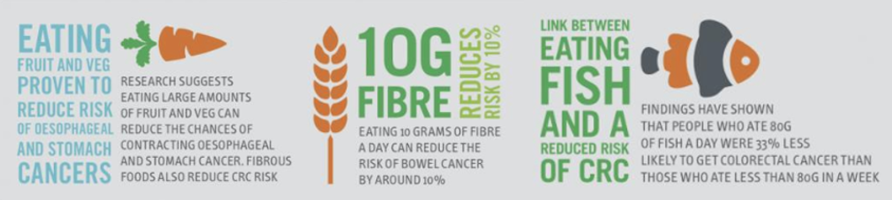
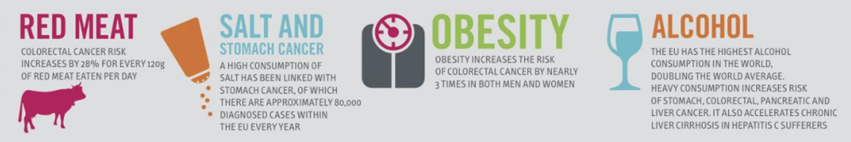
Dieta e malattie gastrointestinali:
UEG - United European Gastroenterology

Slide 8
Dieta e sintomi gastrointestinali:
Celiachia
Malattia da reflusso gastroesofageo
Dispepsia funzionale
Sindrome dell’intestino irritabile
Diverticoli del colon

